Slide 1
经济法是一门有趣的课程；
经济法是一门实用的课程；
经济法生机盎然，她就在我们身边，唾手可得，只要你曾经思考过那么一小会儿。
（本课件配套教材：《经济法理论与实务》浙江大学出版社2021年11月第二版 周黎明 编著，淘宝、天猫等搜“经济法理论与实务 第二版”即可）

Slide 2
目录
第一章 经济法基础理论
第二章 合同法
第三章企业法
第四章公司法
第五章 企业破产法
第六章 经济竞争法
第七章 知识产权法
第八章 金融法
第九章 税法
第十章 劳动法
第十一章 经济仲裁和经济诉讼

Slide 3
《经济法理论与实务》
主讲：周黎明 博士/副教授
浙江大学.法与经济研究所 副所长
(浙江楷立律师事务所兼职执业律师）
本课件受著作权法保护
提交作业E-mail:zjdxtskjjf@126.com

Slide 4
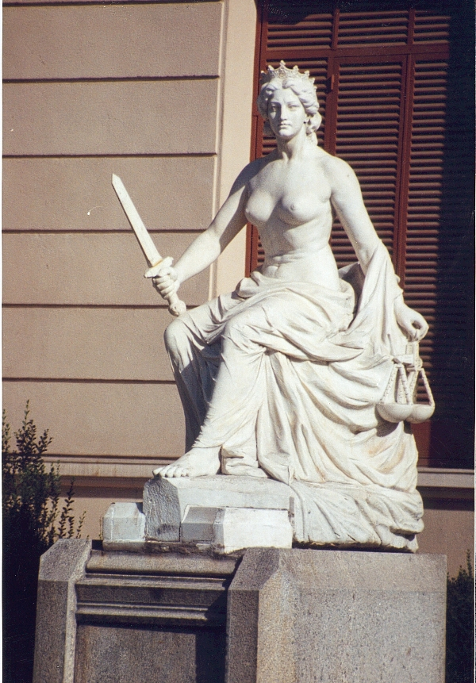

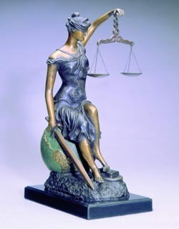
第一章 经济法基础知识
一、何为法？（一个争议的话题）
国外：Law法 Justicia正义
德国学者鲁道夫·冯·耶林：“正义女神”一手提着天平，用它衡量法；另一只手握着剑，用它维护法。

Slide 5
东汉·许慎《说文》：“灋，刑也。平之如水。从水，廌所以触不直者去之，从去，会意。” 什么意思呢？
灋是“法”的古字，这里说的法，就是刑法。因为执法需要公平如水，所以是“氵”旁； “廌zhì”（也叫獬豸(xiè zhì）是传说中的独角兽，一种与鹿和牛类似的神兽，能辩是非曲直，传说古代法庭上用它来辨别罪犯，每当办案时出现多个嫌疑人的时候，人们通常把它放出来，它如果用它那锋利无比的犄角顶谁，谁就是罪犯。

Slide 6
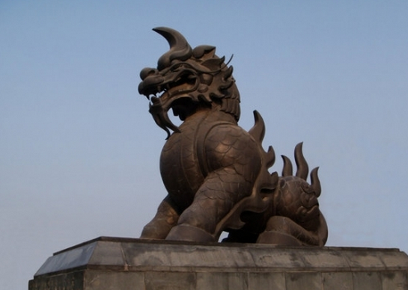

Slide 7
我国，从两种角度加以理解。
一是从哲理意义上，“理”、“常”、指的是“道理”、“天理”。
二是从典章制度意义上， “律”。
实践：“以刑代民” 立法上：重刑轻民；
除了“律”以外，“令”也是法、“典”、“敕”、“格”、“式”、“科”、“比”、“例”等等，都是法。 一直到了清末民初，由于受到日本的影响，国法意义上的法才逐渐被“法律”一词所取代。
目前教材上关于法的定义无非 三句话：反映统治阶级意志、由国家制订和认可，并由国家强制力保证实施的行为规则的总和。

Slide 8
二、法律关系（三要素）
1、主体：
（1）自然人（公民）
①民事权利能力： （见下页资料1）
②民事行为能力： （见下页资料1）
（2）法人
四要素：1、依法成立；2、名称、组织机构和场所；3、资金；4、独立承担民事责任。
（3）其他组织
（4）国家机关
2、客体：物、行为、无形财富
3、内容：（经济）权利、（经济）义务

Slide 9
你了解你的民事权利能力和民事行为能力吗？
（1）民事权利能力：
享有民事权利承担民事义务的资格。
（始于出生，终于死亡。注：宣告死亡）
（2）民事行为能力：
以自己的行为取得民事权利承担民事义务的资格。
具体分为三类人：
①完全民事行为能力人：18周岁以上 （法律行为的效力）
②限制民事行为能力人：8－18周岁 （法律行为的效力）
③无民事行为能力人：8周岁以下 （法律行为的效力）

Slide 10
三、所有权
1、定义：所有人对其财物所享有的占有、使用、收益、处分的权利。（四大权能）
占有权：对财物的实际控制的权利；
使用权：依据财物的性能和用途加以运用和利用，以满足一定的经济需要的权利；
收益权：从财物上获得经济利益的权利；
处分权：在法律规定的范围内处置其资产的权利。（核心权）
2、特征
a、绝对性
b、排他性
c、完整、充分的物权 地上权
注：物权 所有权 用益物权 地役权
其他物权 担保物权 ^{抵押权}
^{留置权}

Slide 11
3、共有
共有可以分为两种：
（1）按份共有
（2）共同共有
4、所有权的保护
（1）请求确认所有权
（2）请求恢复原状
（3）请求返还原物
（4）请求排除妨害
（5）请求损害赔偿
5、居住权（注意《民法典》中居住权的内容）

Slide 12
案例：A、B之间关于房屋买卖达成了合意，并签订了正式的商品房买卖合同。合同签订后，由于卖方A家中出现了纠纷，未能办理房屋的过户登记手续。问：双方的商品房买卖合同是否生效？买方B是否取得了该商品房的所有权？
（请见书本分析《经济法理论与实务》）

Slide 13
案例：A将属于B的房屋以自己的名义进行了产权登记，并将该房屋转让给了C。C为不知情的善意受让人，支付了该房屋的市场价，受让了该房屋并办理了产权登记。B事后证明房子原本是自己的，A将B的房产以A名义进行登记属于侵权，并要求C返还该房产。问：C是否可以取得该房产的所有权？

Slide 14
案例：甲乙丙对某套房屋享有共有权，甲占有60％的份额，乙占有30％的份额，丙占有10％的份额。三方约定，该房屋轮流分别由甲乙丙使用6个月、3个月和1个月。请回答下列问题：
(1)设甲现欲转让自己的份额，乙丙均主张优先购买权，应如何处理?
(2)设甲抛弃自己的份额，该份额归属如何?为什么?
(3)设甲在居住期间，其花盆掉落，砸伤行人，责任应如何承担?为什么?
(4)设乙在居住期间，房屋廊檐因年久失修掉落，砸伤行人，责任应如何承担?为什么?
（请见书本分析）

Slide 15
案例：史强是一机关单位干部，徐莉原为工厂工人，二人结婚已有10年。后徐莉辞职经商，依法登记为个体户。史强起初反对妻子下海经商，但后来见收入不少，就不再反对，但一直没有参与徐莉的经营。徐莉的经营收入用于家庭消费和储蓄。一次因车祸导致徐莉损失货物价值13万元，债主找史强要账。史强有存款14万元，这14万元是史强多年的工资收入以及继承其父亲财产所得。对于徐莉所负债务，有这样几种观点：1）徐莉的债务是个人债务，依婚姻法的规定，夫妻之间的个人债务，由债务人自己承担，不能由共同财产承担。故此史强没有还债义务；2）史强的14万元存款虽然是其个人财产，但夫妻间有相互扶养的义务，故史强有义务偿还徐莉负债务；3）应按照徐莉的经营收入所用于家庭消费而为徐莉所分享的比例，确定史强所应承担的该宗债务中的适当份额；4）14万元存款是夫妻共同财产，徐莉所欠债务是共同债务，故史强有义务偿还债务
（请见书本分析）

Slide 16
三、债权
1、何为债？
所谓债是指按照法律规定或者按照合同约定，在特定当事人之间产生的权利义务关系，即债权债务关系。 享有权利的是债权人，负有义务的是债务人。
2、特点：相对法律关系
3、分类
（1）按照债的发生依据不同，可分为：合同之债、侵权之债、不当得利之债和无因管理之债。
（2）按照债的标的物的性质不同，可分为：特定物之债和种类物之债。
（3）按照债的主体数量不同，可分为：单一之债和多人之债，多人之债又可以分为按份之债和连带之债。

Slide 17
案例：养牛专业户王某的一头奶牛得了重病，王某恐怕此牛得的是传染病，传染了别的牛会造成更大的损失，于是将此牛拉到野外抛弃。刘某经过时发现了，将牛拉回家中，经过刘某的精心喂养，此牛病愈并成为一头高产奶牛。半年后，王某听说此事，向刘某索要此牛。对于王某是否可以要回此牛，有以下几种意见：1）有权请求刘某返还此牛，因为刘某拾得牛并据为已有，构成不当得利；2）有权请求刘某返还此牛，但应补偿刘某喂养此牛所支出的费用及劳务费；3）无权请求刘某返还此牛，因为他的抛弃行为已使其所有权消灭，刘某基于先占而取得牛的所有权4）无权请求刘某返还此牛，但可以请求刘某给于适当补偿。
（请见书本分析）

Slide 18
四、代理
1、定义： 代理是指代理人以被代理人的名义，在代理授权范围内，与相对人从事民事活动，并由被代理人承担由此而产生的法律后果的法律行为。
2、代理的特征
（1）代理是一种法律行为；
（2）代理是代理人以被代理人的名义进行的；
（3）代理是代理人在授权范围内所作的独立意义表示；
（4）代理所产生的法律后果直接归属于被代理人。
3、代理的种类：
（1）委托代理：经济活动中用的比较多。
（2）法定代理：在民事活动用的比较多。
（3）指定代理：在诉讼活动中用的比较多。

Slide 19
4、法律责任
（1）无权代理：无代理权、超越代理权、代理权已终止
（2）代理人与第三人恶意串通：由代理人与第三人承当连带责任。
（3）违法代理：由代理人与被代理人承担连带责任。
（4）代理人不履行代理职责，给被代理人造成损失的，应承担赔偿责任；
（5）转委托：一般情况下，转委托必须取得被代理人的同意，否则无效。
但在紧急情况下，为了维护被代理人的利益的，不在此限。

Slide 20
案例分析：
1、甲厂买通了乙门市部的采购员张某，由张某从甲厂买进了价值10万元的劣质货物，在仓库存放了一年半才被发现。而此时，张某已经另案被捕。门市部向甲厂提出退货或承担削价处理的损失，遭到了甲厂的拒绝。甲厂认为：第一，张某是门市部的合法代理人，其采购行为有效；第二，门市部在一年半后才提起此事，已经过了时效。 问：甲厂的理由是否符合法律规定？
代理人与第三人恶意串通，由代理人与第三人承担连带责任； （注意：时效 ）
注意：诉讼时效的问题
（见本章第五个问题）

Slide 21
2、甲全权委托朋友乙，将一批服装由A市运往B市销售。乙雇佣了丙的汽车负责运输。乙、丙出发后不久，乙突患急病被送往医院，由于当时情况紧急，无法联系上甲，只好将服装转委托给司机丙。丙继续运输。与此同时，乙从医院给甲打了个电话，告知此事，甲当即表示不同意，但此时丙已经上路。快到B市时，突遇罕见暴风雨，将服装淋湿。为了减少进一步的损失，丙将服装作了合理的降价处理，损失7万元。问：本案转委托是否有效？该损失应由谁来承担？
请选择：（1）转委托有效；（2）转委托无效；（3）损失由甲承担；（4）损失由乙承担；（5）损失由丙承担；（6）损失由乙、丙共同承担；（7）损失由甲、乙合理分担；（8）损失由甲、丙合理分担；（9）损失由甲乙丙共同承担。

Slide 22
再作一假设：假设在运输途中，丙去一酒店喝酒，喝醉了酒，忘了关车门，致使汽车和服装都被偷走，此损失应：（9）由甲承担；（10）由乙承担；（11）由丙承担；（12）汽车损失由丙承担，服装损失由甲承担；（13）汽车损失由丙承担，服装损失由乙承担。（14）汽车损失由丙承担，服装损失由甲、乙共同承担。
一般情况下，转委托必须取得被代理人的同意，否则无效。但在紧急情况下，为了维护被代理人的利益的，不在此限。
代理人不履行代理职责而给被代理人造成损害的，应由代理人承担赔偿责任。

Slide 23
《民法典》第一百七十条：
执行法人或者非法人组织工作任务的人员，就其职权范围内的事项，以法人或者非法人组织的名义实施的民事法律行为，对法人或者非法人组织发生效力。
法人或者非法人组织对执行其工作任务的人员职权范围的限制，不得对抗善意相对人。

Slide 24
《民法典》第三节规定了 代理终止的法定情形：
第一百七十三条 有下列情形之一的，委托代理终止：
（一）代理期限届满或者代理事务完成；
（二）被代理人取消委托或者代理人辞去委托；
（三）代理人丧失民事行为能力；
（四）代理人或者被代理人死亡；
（五）作为代理人或者被代理人的法人、非法人组织终止。
第一百七十四条 被代理人死亡后，有下列情形之一的，委托代理人实施的代理行为有效： （也即： 被代理人死亡，代理行为不一定终止）
（一）代理人不知道且不应当知道被代理人死亡；
（二）被代理人的继承人予以承认；
（三）授权中明确代理权在代理事务完成时终止；
（四）被代理人死亡前已经实施，为了被代理人的继承人的利益继续代理。
作为被代理人的法人、非法人组织终止的，参照适用前款规定。
第一百七十五条 有下列情形之一的，法定代理终止：
（一）被代理人取得或者恢复完全民事行为能力；
（二）代理人丧失民事行为能力；
（三）代理人或者被代理人死亡；
（四）法律规定的其他情形。

Slide 25
五、诉讼时效（一个重要却常被忽视的问题！）
诉讼时效是指因权利人不行使权利的事实状态经过法定期间而使其丧失在诉讼中胜诉权的法律事实。 （民事时效/刑事时效）具体包括：
1．普通诉讼时效。原《民法通则》规定普通诉讼时效为两年；《民法典》第一百八十八条 向人民法院请求保护民事权利的诉讼时效期间为三年。法律另有规定的，依照其规定。
《民法典》：诉讼时效期间自权利人知道或者应当知道权利受到损害之日起计算。法律另有规定的，依照其规定。但是自权利受到损害之日起超过二十年的，人民法院不予保护；有特殊情况的，人民法院可以根据权利人的申请决定延长。
另外，民法总则第一百九十一条 未成年人遭受性侵害的损害赔偿请求权的诉讼时效期间，自受害人年满十八周岁之日起计算。
2．短期时效。《民法通则》有短期时效的规定。
民法总则取消了短期时效。
注意与刑法上的追诉时效的区别

Slide 26
“该不该还钱？”与“要不要还钱？”的问题
2009年8月12日，邻居张某从刘某处借了10万元钱。当时在借条上写好三年后连本带利一次还清。2012年8月1日，眼看快要到了约定的还款日期，刘某上门要钱，张某准备卖掉部分房子还钱，结果张某妻子不同意，还一气之下打开煤气罐要自杀，幸亏扑救及时，未酿大祸。刘某碍于邻居面子又害怕惹出人命，从那以后再也没提还款一事。直到2016年9月，刘某儿子准备买房，这才向张某提出还款，张某表示无力还款。刘某为此诉至法院。
诉讼中，张某的律师提出诉讼时效届满，请求法院驳回诉讼。
问：1、诉讼时效届满后，当事人是否有诉权？
2、被告若不以时效届满提出抗辩，法院能否主动以时效届满驳回起诉？
3、若张某在偿还了借款后，才得知本案诉讼时效已过，懊悔不已，遂起诉要求刘某予以返还，应否支持？

Slide 27
三、诉讼时效的中止
(一)诉讼时效中止的概念
诉讼时效的中止，指在诉讼时效进行中，因一定的法定事由的发生使权利人无法行使请求权，暂时停止计算诉讼时效期间。在诉讼时效期间的最后6个月内，因不可抗力或者其他障碍不能行使请求权的，诉讼时效中止。从中止时效的原因消除之日起，诉讼时效期间继续计算。
(二)诉讼时效中止的事由
一是不可抗力;二是其他障碍。此处的其他障碍包括(1)权利被侵害的无民事行为能力人、限制民事行为能力人没有法定代理人，或者法定代理人死亡、丧失代理权、丧失行为能力;(2)继承开始后未确定继承人或者遗产管理人;(3)权利人被义务人或者其他人控制无法主张权利;(4)其他导致权利人不能主张权利的客观情形。

Slide 28
(三)诉讼时效中止的时间
只有在诉讼时效的最后6个月内发生中止事由，才能中止诉讼时效的进行。如果在诉讼时效期间的最后6个月以前发生权利行使障碍，而到最后6个月时该障碍已经消除，则不能发生诉讼时效中止;如果该障碍在最后6个月时尚未消除，则应从最后6个月开始起中止时效期间，直至该障碍消除。
(四)诉讼时效中止的法律效力
在诉讼时效中止的情况下，中止事由发生前已经经过的时效期限仍然有效，等到时效中止的原因消除后，前后期间合并计算。在民法规定的最长诉讼时效期间内，诉讼时效中止的持续时间没有限制。

Slide 29
四、诉讼时效的中断
(一)诉讼时效中断的概念
诉讼时效的中断，指在诉讼时效进行中，因法定事由的发生致使已经进行的诉讼时效期间全部归于无效，诉讼时效重新计算。
(二)诉讼时效中断的法定事由
1.提起诉讼。提起诉讼是指通过司法程序行使请求权。
下列事项均与提起诉讼具有同等诉讼时效中断的效力：(1)申请仲裁;(2)申请支付令;(3)申请破产、申报破产债权;(4)为主张权利而申请宣告义务人失踪或死亡;(5)申请诉前财产保全、诉前临时禁令等诉前措施;(6)申请强制执行;(7)申请追加当事人或者被通知参加诉讼;(8)在诉讼中主张抵销;(9)其他与提起诉讼具有同等诉讼时效中断效力的事项。
)

Slide 30
2.当事人一方提出请求。 具有下列情形之一的，应当认定为“当事人一方提出要求”：
(1)当事人一方直接向对方当事人送交主张权利文书，对方当事人在文书上签字、盖章或者虽未签字、盖章但能够以其他方式证明该文书到达对方当事人的;
(2)当事人一方以发送信件或者数据电文方式主张权利，信件或者数据电文到达或者应当到达对方当事人的;
(3)当事人一方为金融机构，依照法律规定或者当事人约定从对方当事人账户中扣收欠款本息的;
(4)当事人一方下落不明，对方当事人在国家级或者下落不明的当事人一方住所地的省级有影响媒体上刊登具有主张权利内容的公告的，但法律和司法解释另有特别规定的，适用其规定。
(5)权利人对同一债权中的部分债权主张权利，诉讼时效中断的效力及于剩余债权，但权利人明确表示放弃剩余债权的情形除外。其中第(1)项情形中，对方当事人为法人或者其他组织的，签收人可以是其法定代表人、主要负责人、负责收发信件的部门或者被授权主体;对方当事人为自然人的，签收人可以是自然人本人、同住的具有完全行为能力的亲属或者被授权主体。(新增

Slide 31
3.义务人同意履行义务。
义务人通过一定的方式向权利人作出愿意履行义务的意思表示。
(三)诉讼时效中断的法律效力
对于连带债权人、连带债务人中的一人发生诉讼时效中断效力的事由，应当认定对其他连带债权人、连带债务人也发生诉讼时效中断的效力。(新增)
债权人提起代位权诉讼的，应当认定对债权人的债权和债务人的债权均发生诉讼时效中断的效力。
债权转让的，应当认定诉讼时效从债权转让通知到达债务人之日起中断。债务承担情形下，构成原债务人对债务承认的，应当认定诉讼时效从债务承担意思表示到达债权人之日起中断。(新增)
诉讼时效的中断可以数次进行，当然不得超过20年最长诉讼时效的限制。
五、诉讼时效的延长
权利人在法定的诉讼时效期间内没有行使权利，原则上胜诉权消灭。人民法院可以斟酌具体情况，延长诉讼时效期间。所有的诉讼时效期间都可以适用诉讼时效的延长。

Slide 32
居住权
注意：《民法典》增加了居住权这一物权（用益物权）。具体课件请见“民法典补充材料汇总”，相关法条请见《民法典》第366-371条。

